Slide 1
Александр Александрович Кузнецов
«Совершенствование методов оценки и повышения уровня защищённости микроволновых MIMO каналов связи»
Диссертация на соискание степени кандидата технических наук
05.13.21 – системы защиты информации
Научный руководитель: доктор технических наук
Александр Иванович Цопа
Харьков - 2013

Slide 2
Актуальность темы
Широкое внедрение беспроводных технологий ставит актуальной задачу обеспечения защищённости каналов связи.
Законы и постановления Кабинета Министров определяют стратегию и направления развития цифровых систем передачи данных.
Распространение технических средств обработки и приёма информации, либерализация общественных и государственных отношений повышает уровень угроз.
Существующие модели беспроводных каналов и систем связи не позволяют в полной мере, адекватно и достаточно просто оценить характеристики беспроводных MIMO систем передачи информации.

Slide 3
Цель работы
Усовершенствование методов оценки и повышения уровня защищённости MIMO каналов связи за счёт учета влияния отводного канала на параметры физического уровня Wi-Fi систем в условиях многолучевого распространения.

Slide 4
Научные задачи
1. Разработать подход для оценки защищенности микроволновых MIMO каналов Wi-Fi систем на основе известной концепции отводного канала и критериев защищенности, при применении предложенных моделей угроз информации и радиоканалов MIMO.
2. Создать на основе кластерной модели MIMO канала имитационную модель Wi-Fi системы с отводным каналом для оценки производительности и защищенности информации.
3. Использовать разработанную модель для анализа помехозащищенности и скрытности MIMO каналов Wi-Fi систем при передаче мультимедийной информации в условиях многолучевого распространения в сложных сооружениях и зданиях.

Slide 5
Научные задачи
4. Разработать методы повышения защищенности беспроводных каналов связи на основе учета влияния отводного канала при оптимизации параметров физического уровня Wi-Fi систем в условиях многолучевого распространения в сложных сооружениях и зданиях.
5. Предложить методику, разработать измерительную установку и провести экспериментальные исследования для получения импульсных характеристик MIMO радиоканалов Wi-Fi систем в помещении и верификации данных теоретических исследований.

Slide 6
Объект исследования
Процессы передачи, приема, несанкционированного доступа и разрушения информации, передаваемой по микроволновым MIMO каналам систем связи.
Предмет исследования
Модели систем связи с отводным каналом для оценки помехозащищенности и скрытности MIMO радиоканалов локальных цифровых систем передачи информации Wi-Fi.
Методы исследования
Теории распространения радиоволн, цифровых систем связи, методы оптимизации радиосистем, математическое, имитационное моделирование, а также методы цифровой обработки сигналов и экспериментального исследования характеристик радиоканалов.

Slide 7
Обзор методов и средств обеспечения безопасности информации в современных информационно-коммуникационных системах
Раздел 1
В разделе рассмотрены особенности построения информационно-коммуникационных систем и проведен общий анализ путей обеспечения безопасной обработки информации в таких системах.
На основании чего выдвинуты критерии оценки качества и защищённости системы и разработан подход для решения поставленных задач.

Slide 8
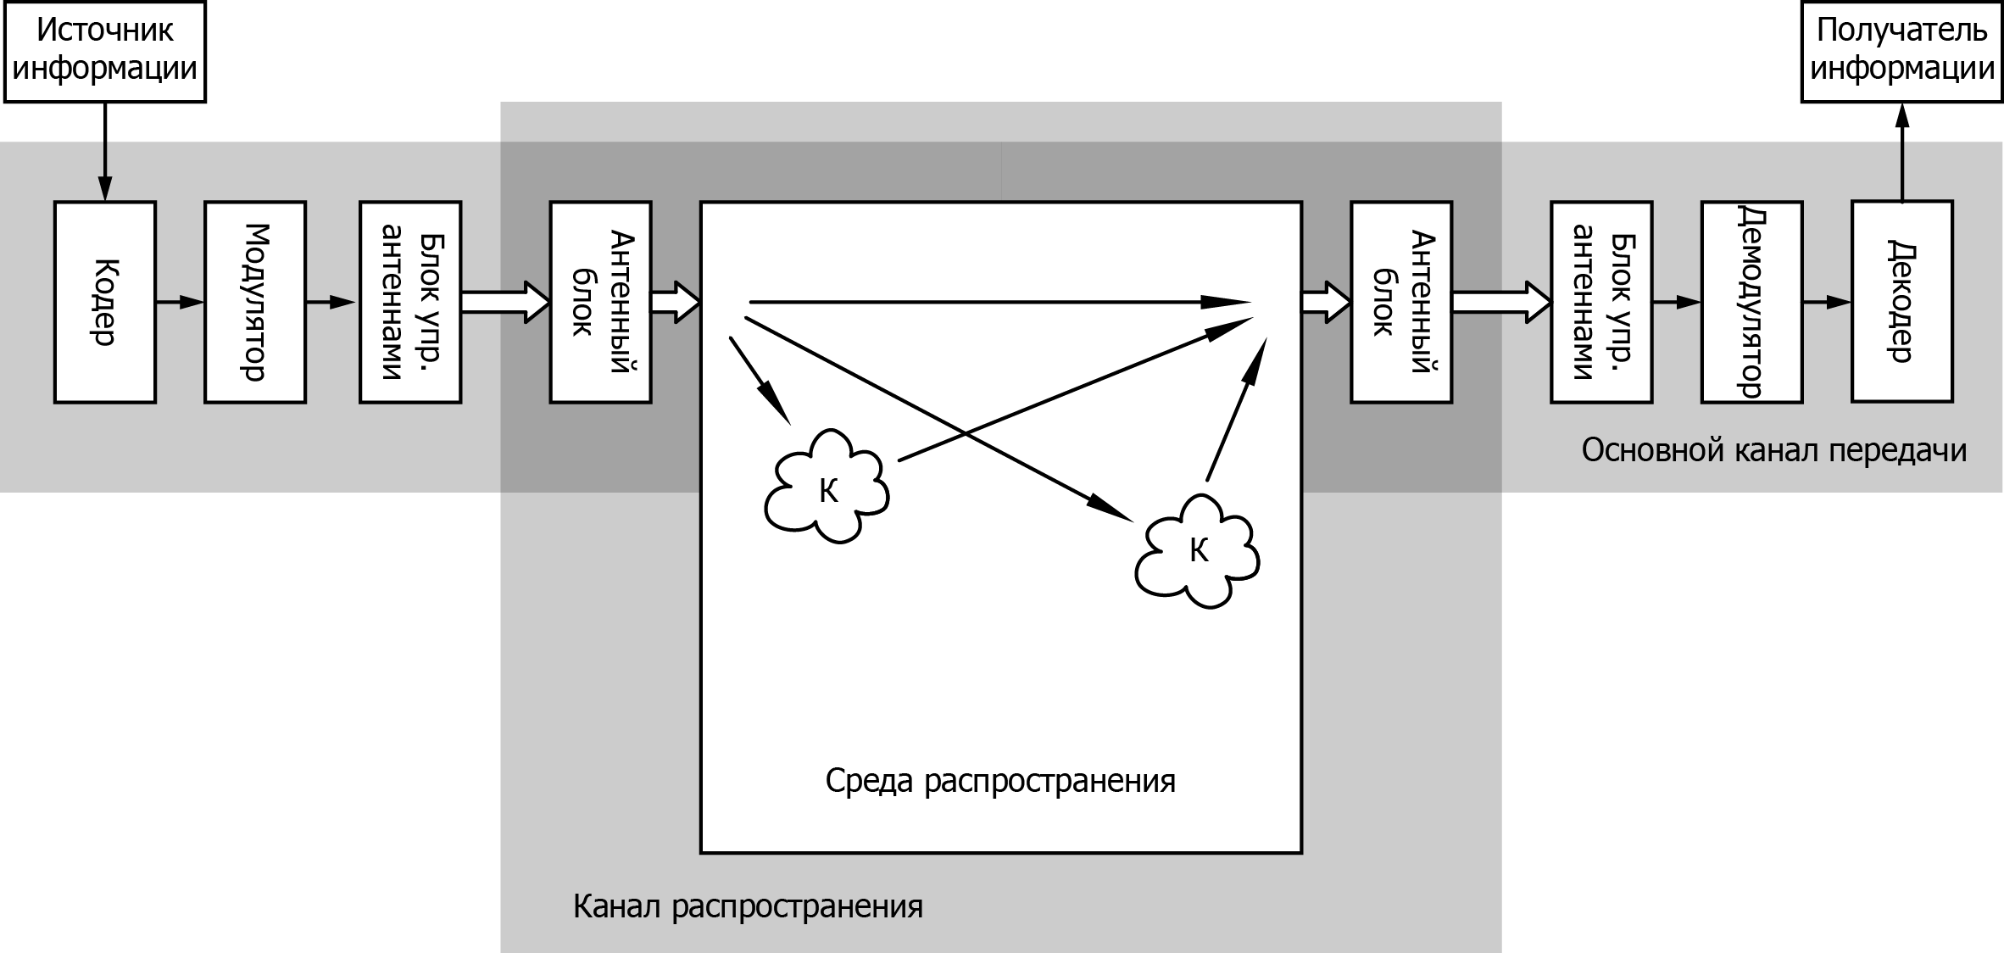
Обзор методов и средств обеспечения безопасности информации в современных информационно-коммуникационных системах
Раздел 1
Подход к решению задачи

Slide 9
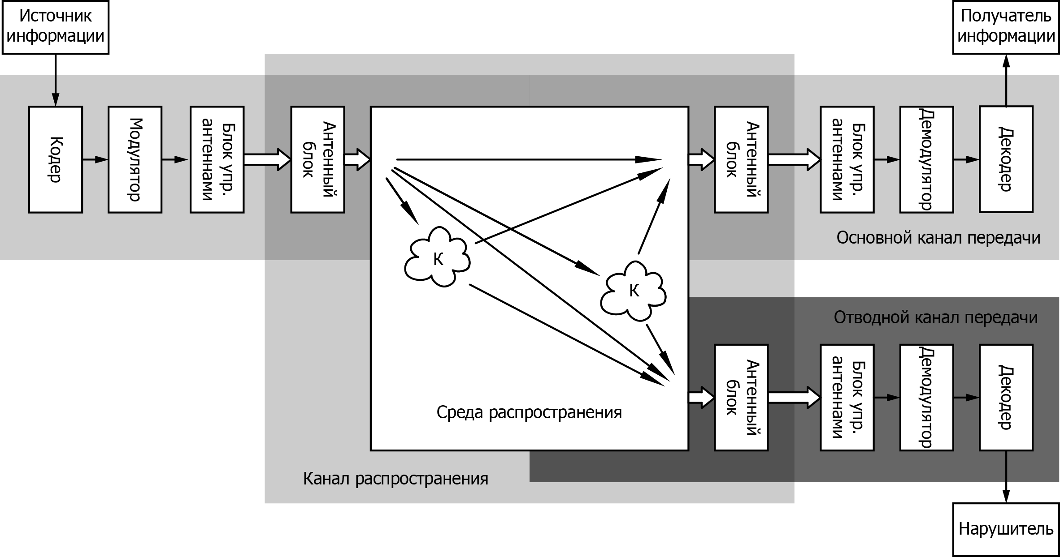
Обзор методов и средств обеспечения безопасности информации в современных информационно-коммуникационных системах
Раздел 1
Подход к решению задачи

Slide 10
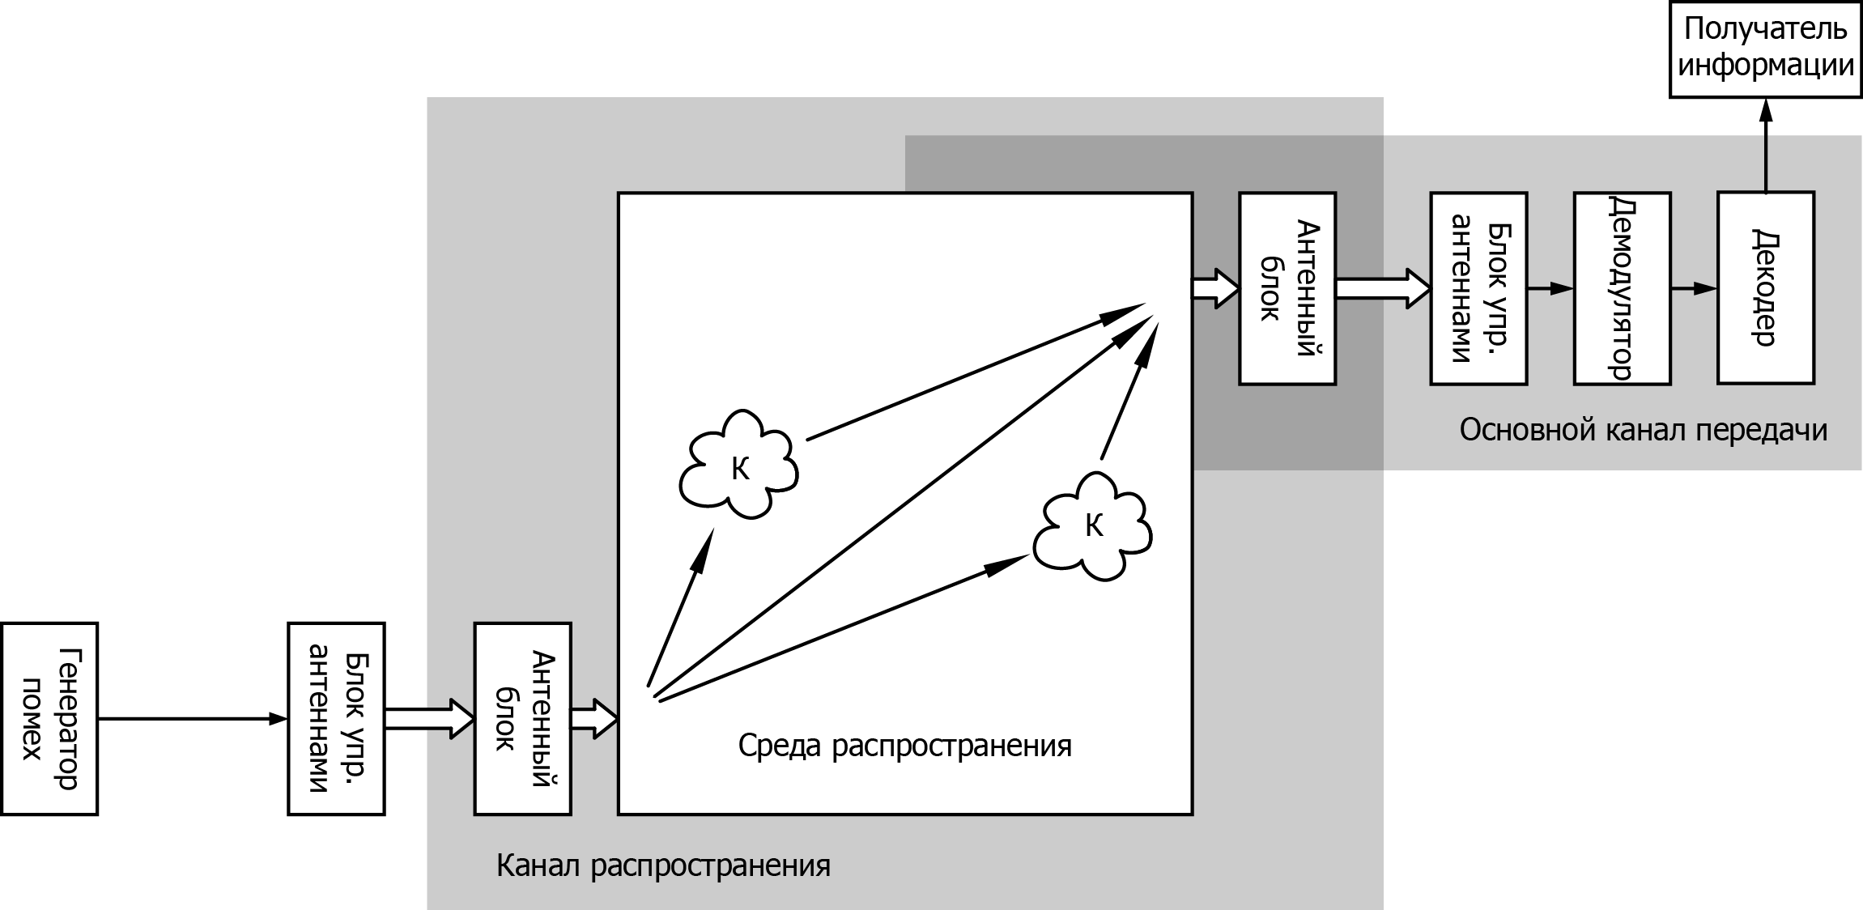
Обзор методов и средств обеспечения безопасности информации в современных информационно-коммуникационных системах
Раздел 1
Подход к решению задачи

Slide 11
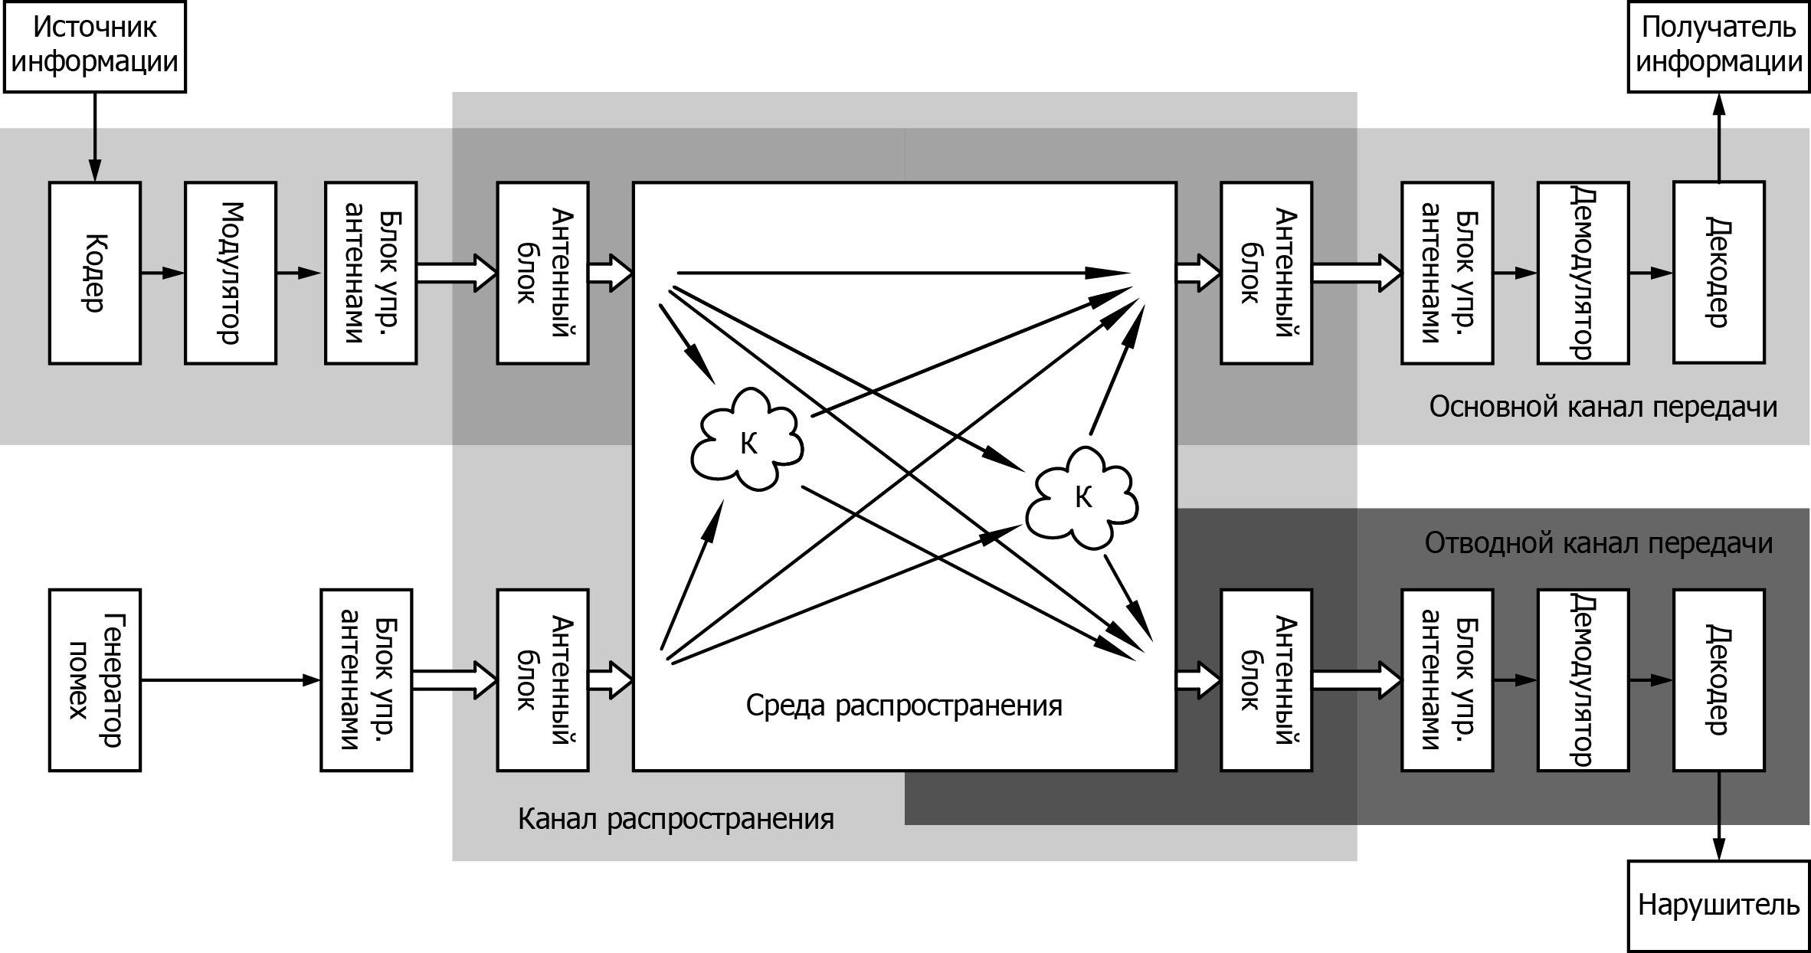
Обзор методов и средств обеспечения безопасности информации в современных информационно-коммуникационных системах
Раздел 1
Подход к решению задачи

Slide 12
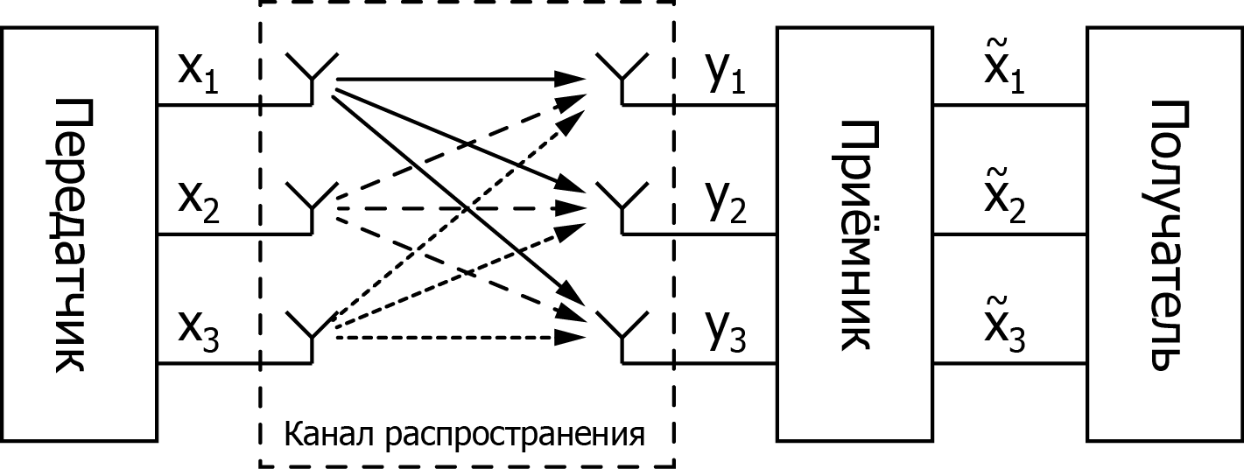
Обзор методов и средств обеспечения безопасности информации в современных информационно-коммуникационных системах
Раздел 1
Система MIMO
MIMO как система линейных уравнений:
Математическое описание системы MIMO в матричном виде:

Slide 13
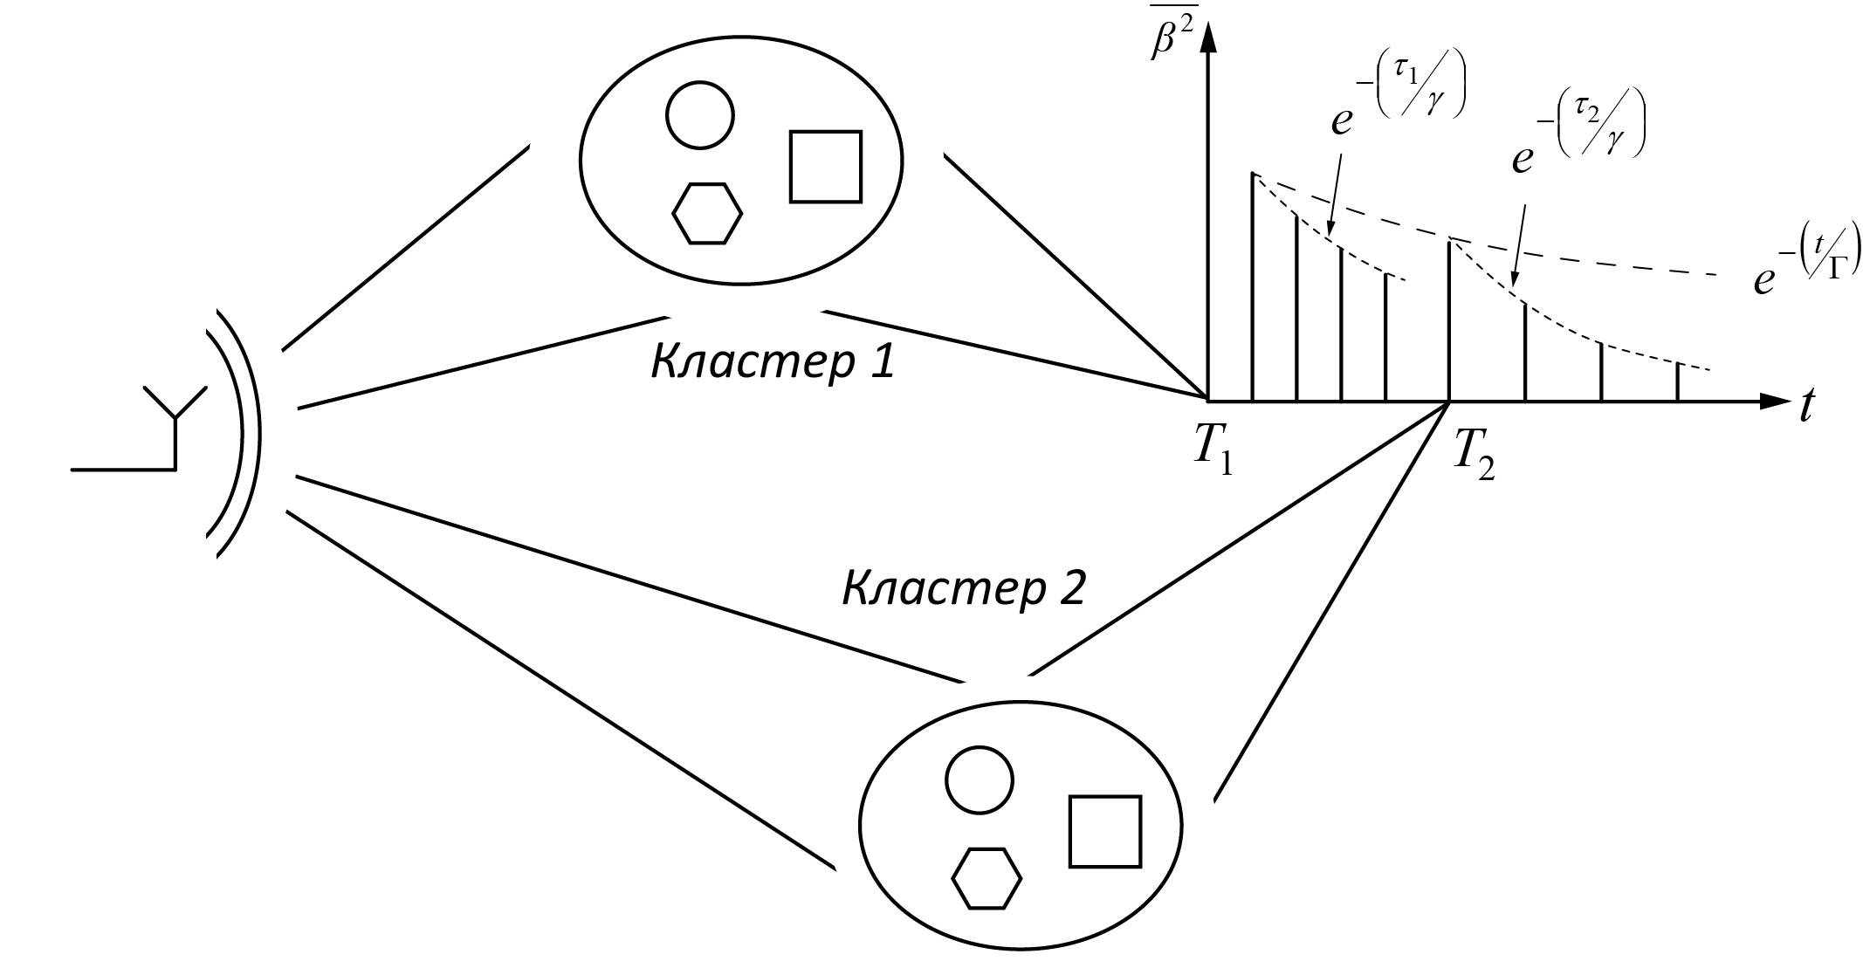
Обзор методов и средств обеспечения безопасности информации в современных информационно-коммуникационных системах
Раздел 1
Кластерная модель канала
Импульсная характеристика
Амплитуды лучей
h(t) — импульсная характеристика канала;
β_{kl} — модуль коэффициента распространения k-ого луча в l-м кластере;
T_{l} — задержка распространения l-ого кластера;
τ_{kl} — задержка распространения k-ого луча в l-м кластере.
— среднее значение затухания мощности прямого луча; Γ — постоянная затухания мощности кластеров; γ — постоянная затухания лучей в кластере.

Slide 14
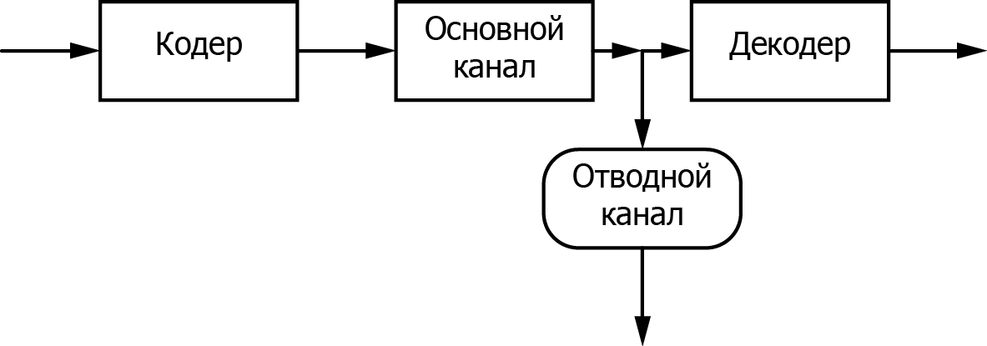
Обзор методов и средств обеспечения безопасности информации в современных информационно-коммуникационных системах
Раздел 1
Отводной канал
Мера неопределённости отводного канала
Вероятность ошибки в основном канале

Slide 15
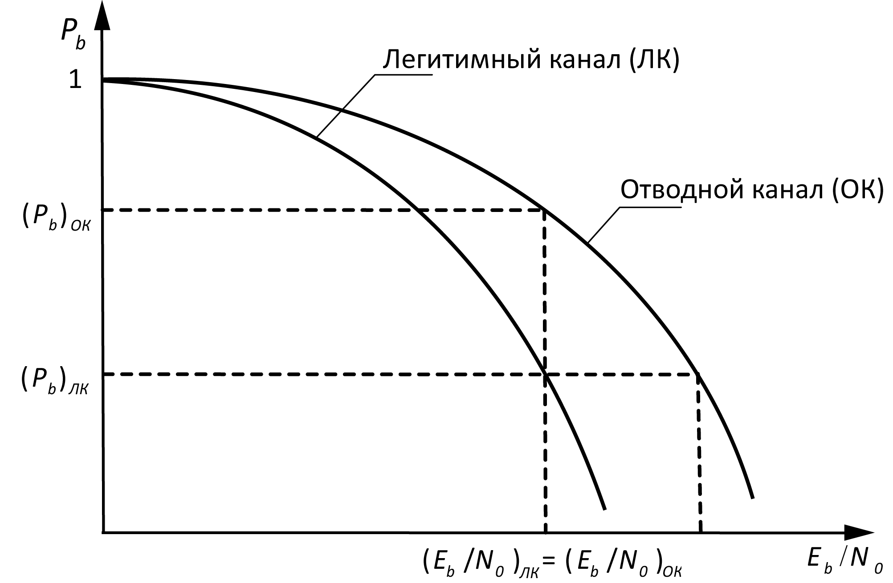
Обзор методов и средств обеспечения безопасности информации в современных информационно-коммуникационных системах
Раздел 1
Критерии защищённости
Критерий помехоустойчивости: вероятность битовых ошибок в основном канале при воздействии помехи.
Критерий скрытности: отношение вероятности битовых ошибок в основном канале к вероятности битовых ошибок в отводном канале.

Slide 16
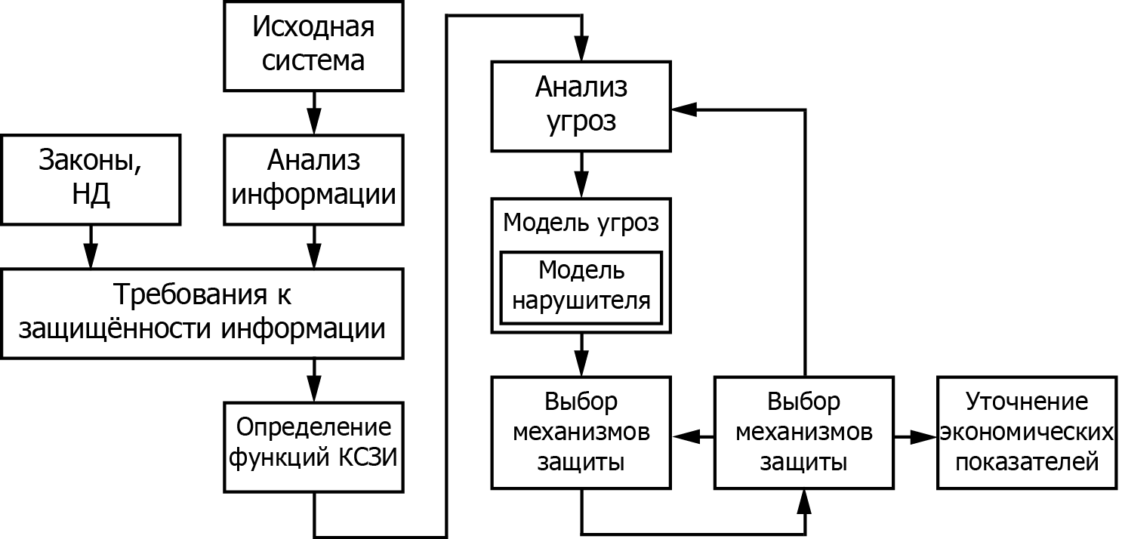
Обзор методов и средств обеспечения безопасности информации в современных информационно-коммуникационных системах
Раздел 1
Алгоритм проектирования КСЗИ

Slide 17
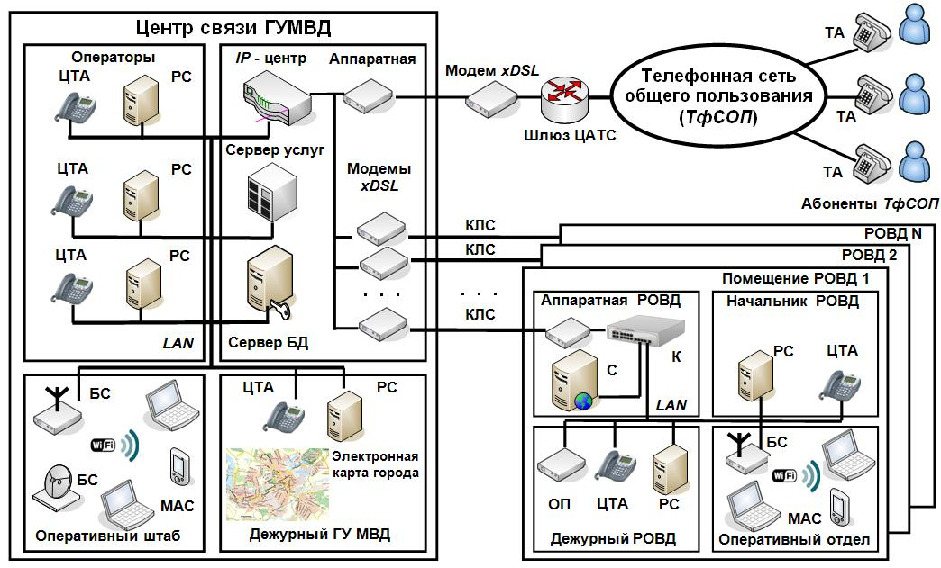
Обзор методов и средств обеспечения безопасности информации в современных информационно-коммуникационных системах
Раздел 1
ИКС службы «102» ГУМВД

Slide 18
Имитационная модель и анализ защищенности беспроводных MIMO каналов связи
Раздел 2
При построении модели были приняты следующие ограничения и допущения:
Количество антенн передатчика: 2
Количество антенн легитимного приёмника: 2
Количество антенн приёмника отводного канала: 1
Количество антенн постановщика помех: 1
Вид модуляции: BPSK

Slide 19
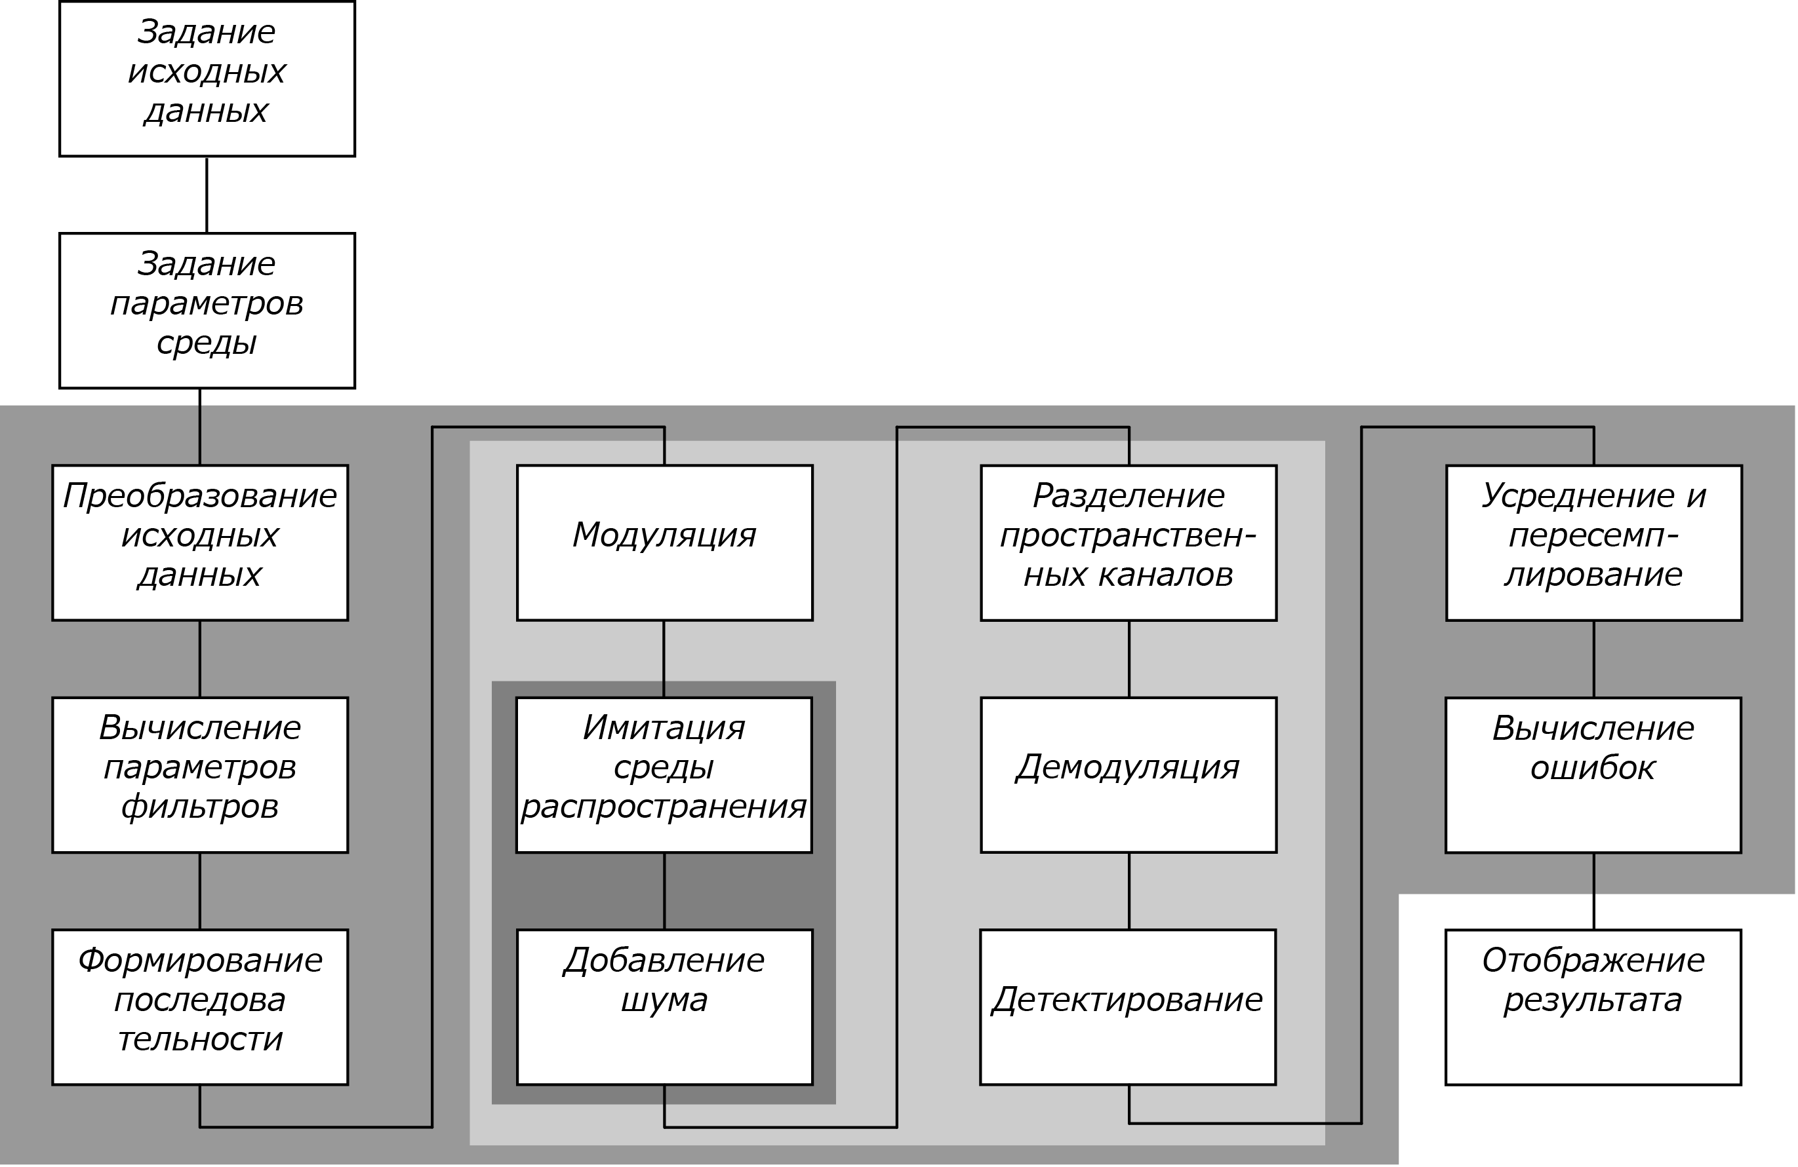
Имитационная модель и анализ защищенности беспроводных MIMO каналов связи
Раздел 2
Алгоритм работы модели

Slide 20
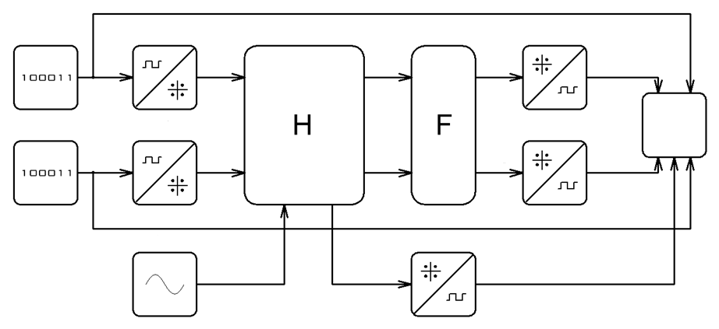
Имитационная модель и анализ защищенности беспроводных MIMO каналов связи
Раздел 2
Структурная схема имитационной модели
Разделение каналов
Вычисление ошибки
Источники
сигналов
Модуляторы
Демодуляторы
Канал распространения
BER
Источник помех
Демодулятор ОК

Slide 21
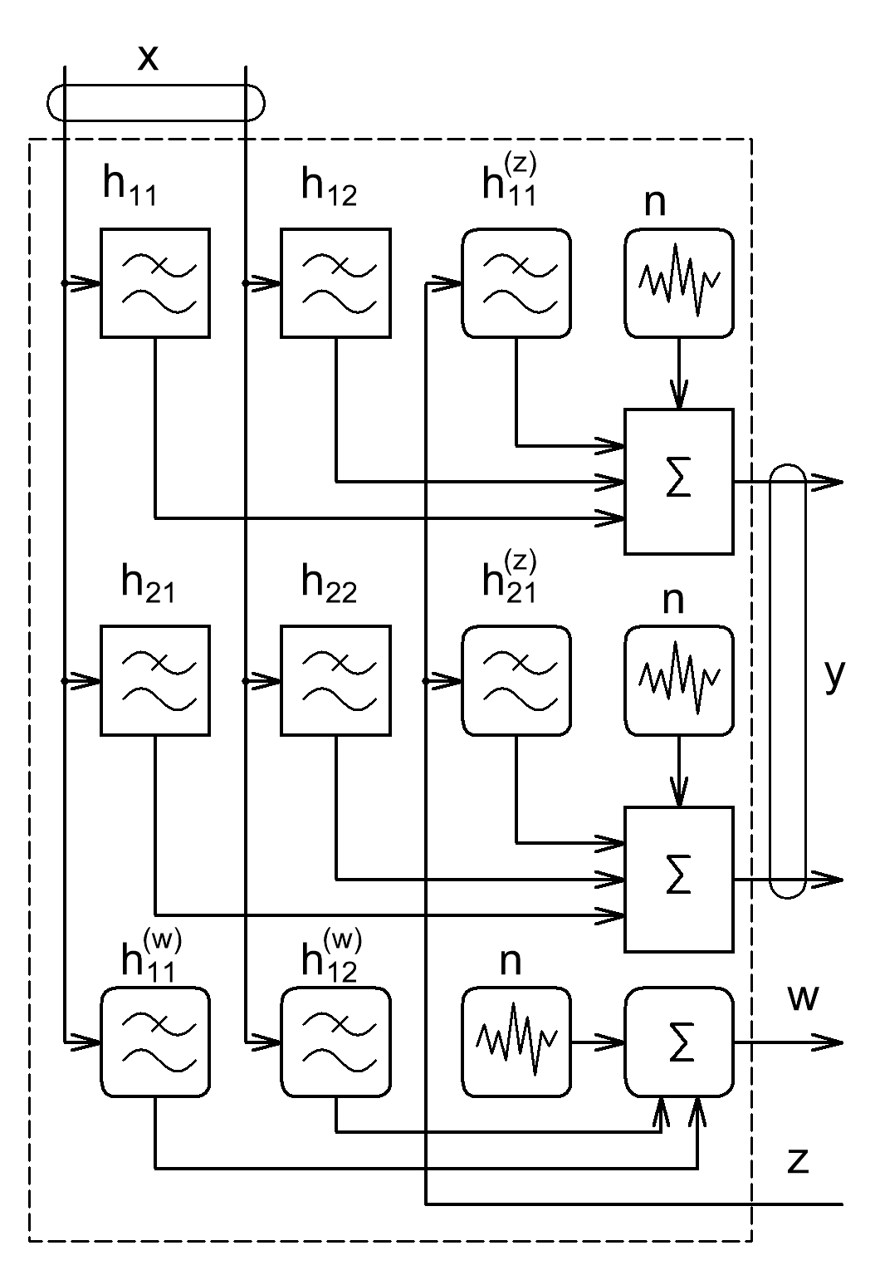
Имитационная модель и анализ защищенности беспроводных MIMO каналов связи
Раздел 2
Структура блока имитации среды распространения
Сигнал на входе приёмника легитимного канала:
τ – время прихода кластера
τ_{k} – время прихода k импульса в кластере
H_{k} – k-й импульс отклика канала
n – шум
z – помеха
К – количество лучей
Сигнал на входе приёмника отводного канала (ОК):

Slide 22
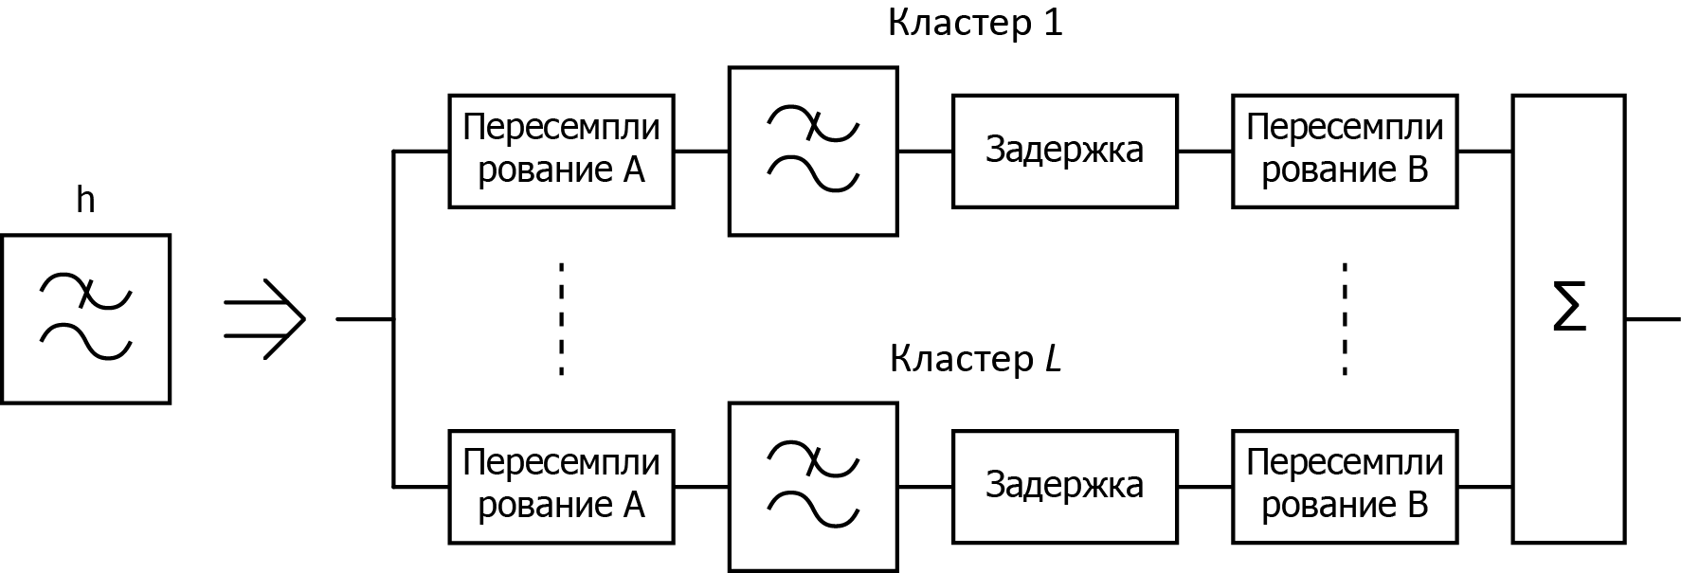
Имитационная модель и анализ защищенности беспроводных MIMO каналов связи
Раздел 2
Усовершенствование модели
Блок имитации кластеров
Синхронизация выборок с интервалом прихода импульсов в кластере
Имитация кластера фильтром
Задержка распространения кластера
Синхронизация с глобальным периодом выборок
Суммирование кластеров

Slide 23
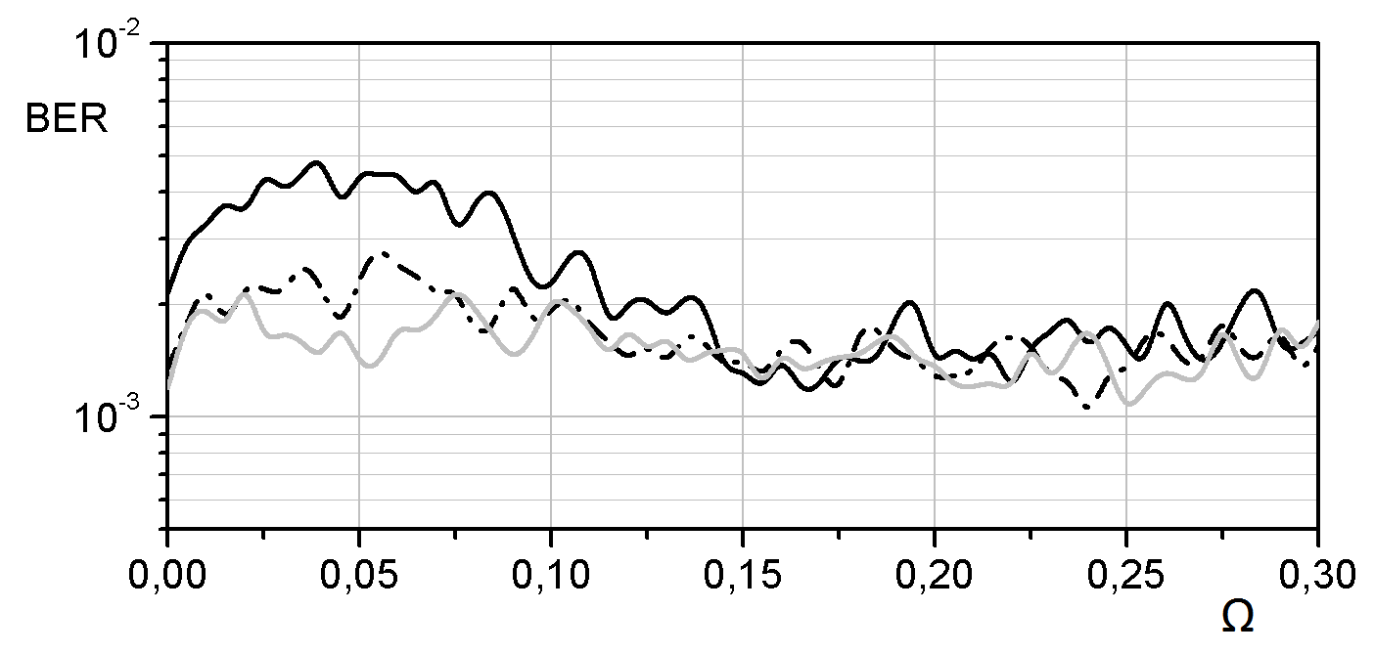
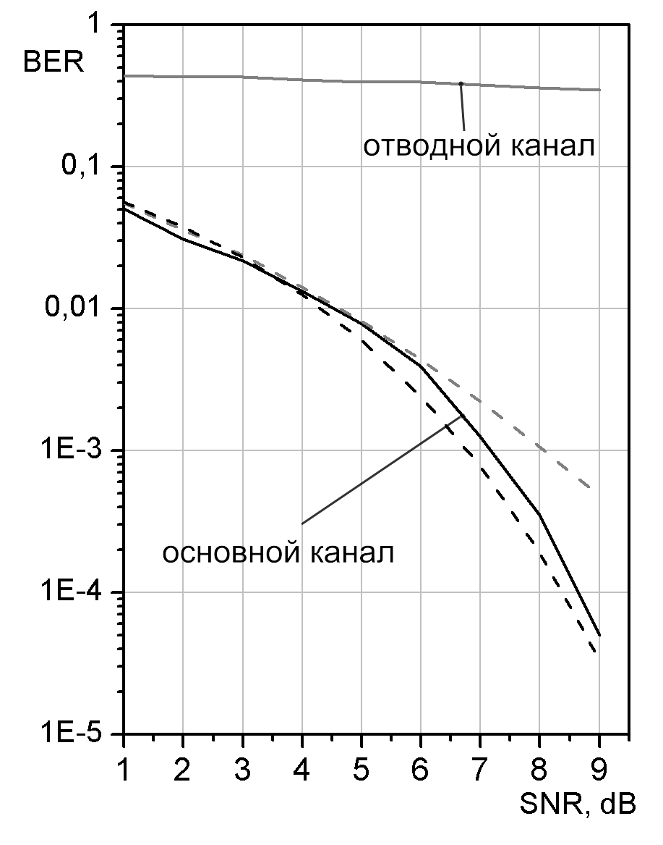
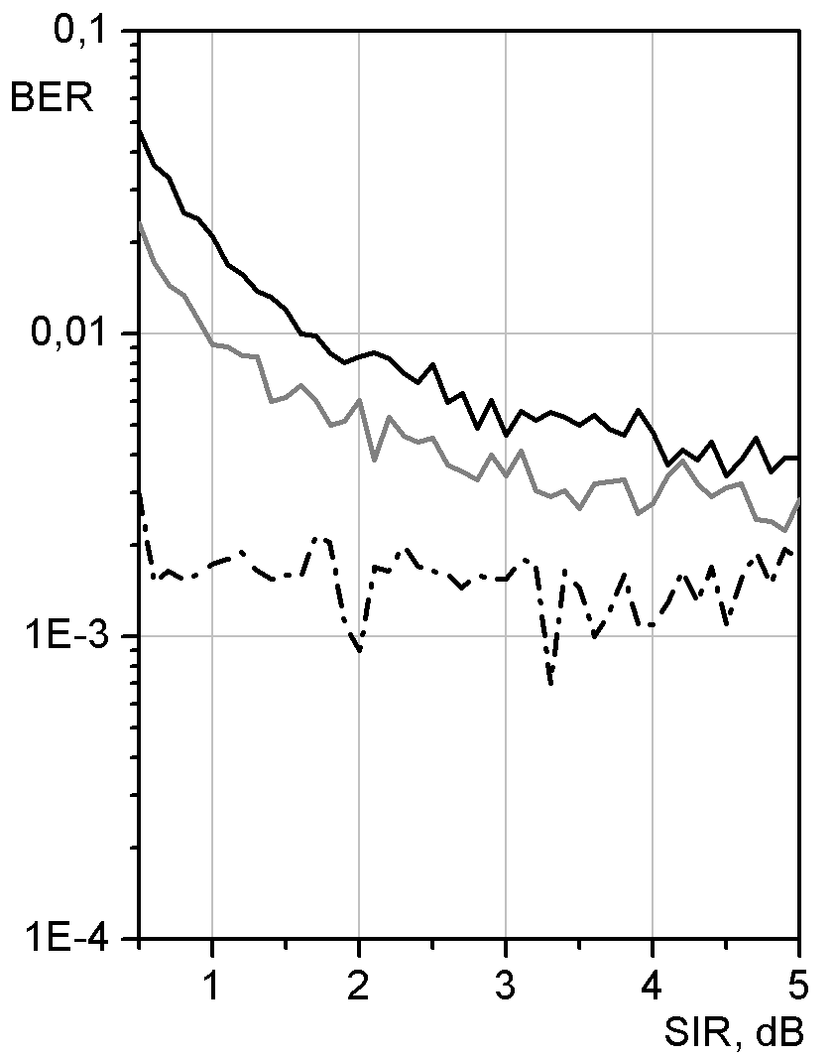
Имитационная модель и анализ защищенности беспроводных MIMO каналов связи
Раздел 2
Результаты численного моделирования
Помехоустойчивость системы связи при воздействии одночастотной помехи
Скрытность и качество системы связи
—SIR = 1
---SIR = 3
—SIR = 7
Частота помехи:
—Ω = 0,05
—Ω = 0,1
---Ω = 0,2

Slide 24
Имитационная модель и анализ защищенности беспроводных MIMO каналов связи
Раздел 2
Выводы по разделу
В результате была создана и усовершенствована имитационная модель системы MIMO с отводным каналом, учитывающая влияние отражающих объектов в помещении. Данная модель также даёт возможность оценить работоспособность при воздействии помех произвольной формы.
Получены характеристики системы связи с учетом физического уровня передачи сигналов. Результатами моделирования являются временные характеристики.
Модель была верифицирована на примере системы с известными характеристиками

Slide 25
Методика и модель анализа и оптимизации работы защищенного беспроводного MIMO канала связи
Раздел 3
Задача выявления параметров среды является важной и одновременно трудновыполнимой.
Сущуствующие методы описанные в современной литературе не дают однозначного четкого решения этой задачи.
В работе применён подход параметрической идентификации характеристик кластеров по экспериментальным данным.

Slide 26
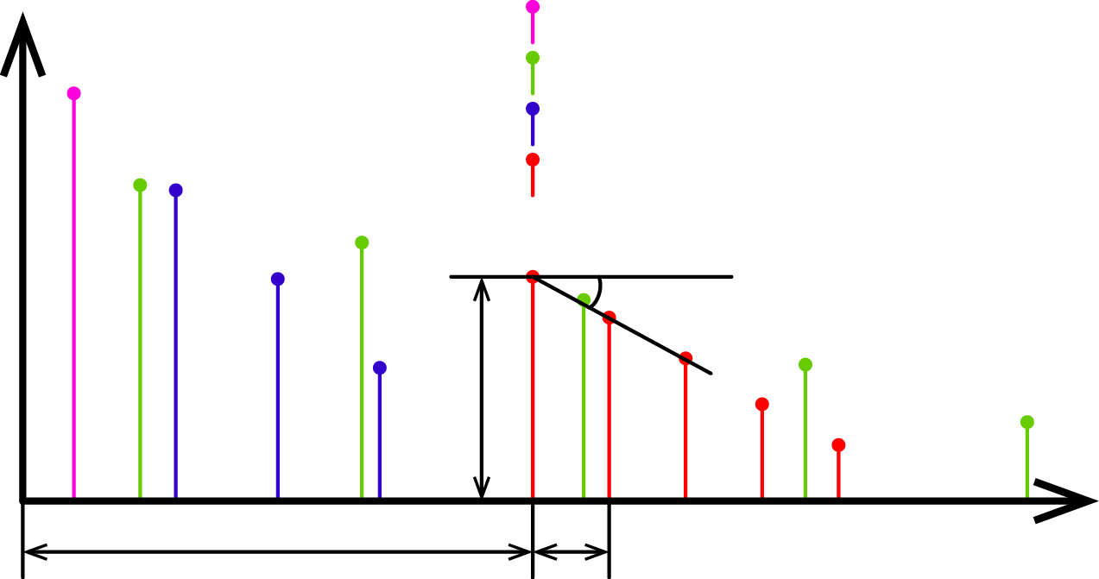
Методика и модель анализа и оптимизации работы защищенного беспроводного MIMO канала связи
Раздел 3
Определение кластеров
U,
dB
Прямой луч
β_{l} – амплитуда кластера
T_{l} – начало кластера
τ_{l} – интервал в кластере
γ – коэффициент затухания
К – количество импульсов
Кластер 1
Кластер 2
Кластер 3
γ
β_{l}
K
t
T_{l}
τ_{l}

Slide 27
Методика и модель анализа и оптимизации работы защищенного беспроводного MIMO канала связи
Раздел 3
Задача оптимизации
Определение набора независимых параметров X, и пределов допустимых значений принимаемых ими E.
Получение целевой функции как меры качества f(X).
Выбор метода для минимизации значения целевой функции.
Решение задачи поиска оптимального набора исходных параметров X_{g}.

Slide 28
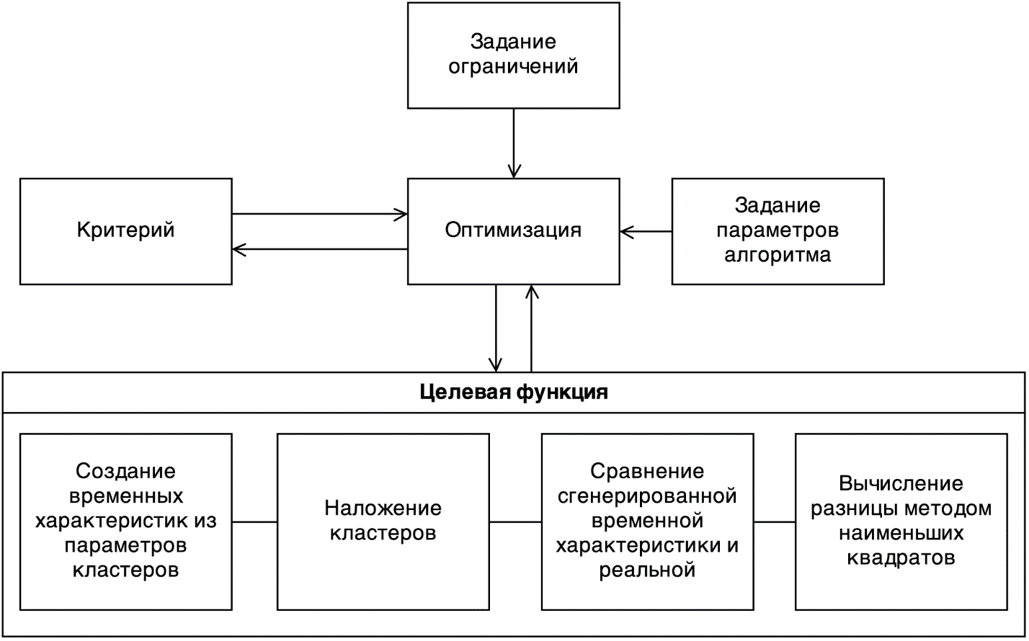
Методика и модель анализа и оптимизации работы защищенного беспроводного MIMO канала связи
Раздел 3
Алгоритм определения кластеров

Slide 29
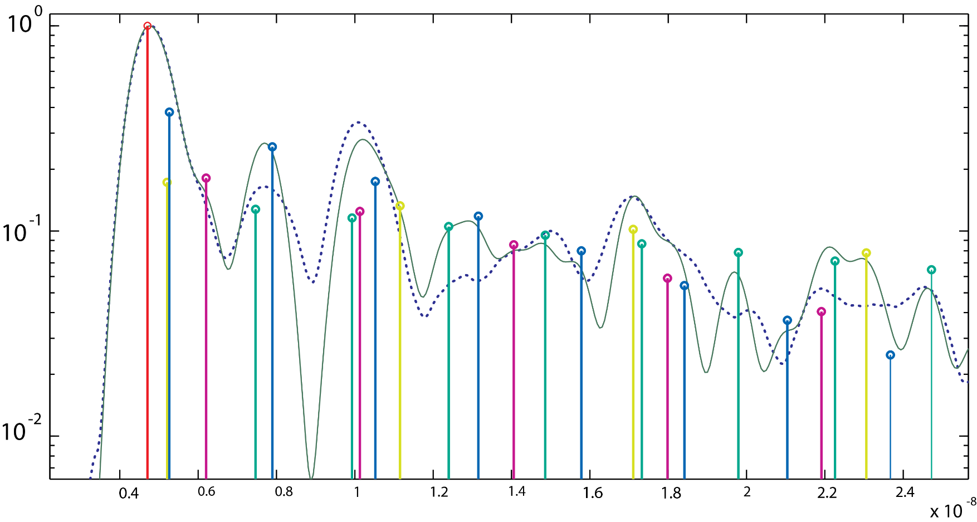


Методика и модель анализа и оптимизации работы защищенного беспроводного MIMO канала связи
Раздел 3
Результат анализа кластеров
$$1$$
1
.
.
.
β_{l}
.
.
.
0.05
γ
-- результат синтеза
– результат эксперимента
$$0.1$$
1 … τ_{l} … 15
3 … T_{l} … 30

Slide 30
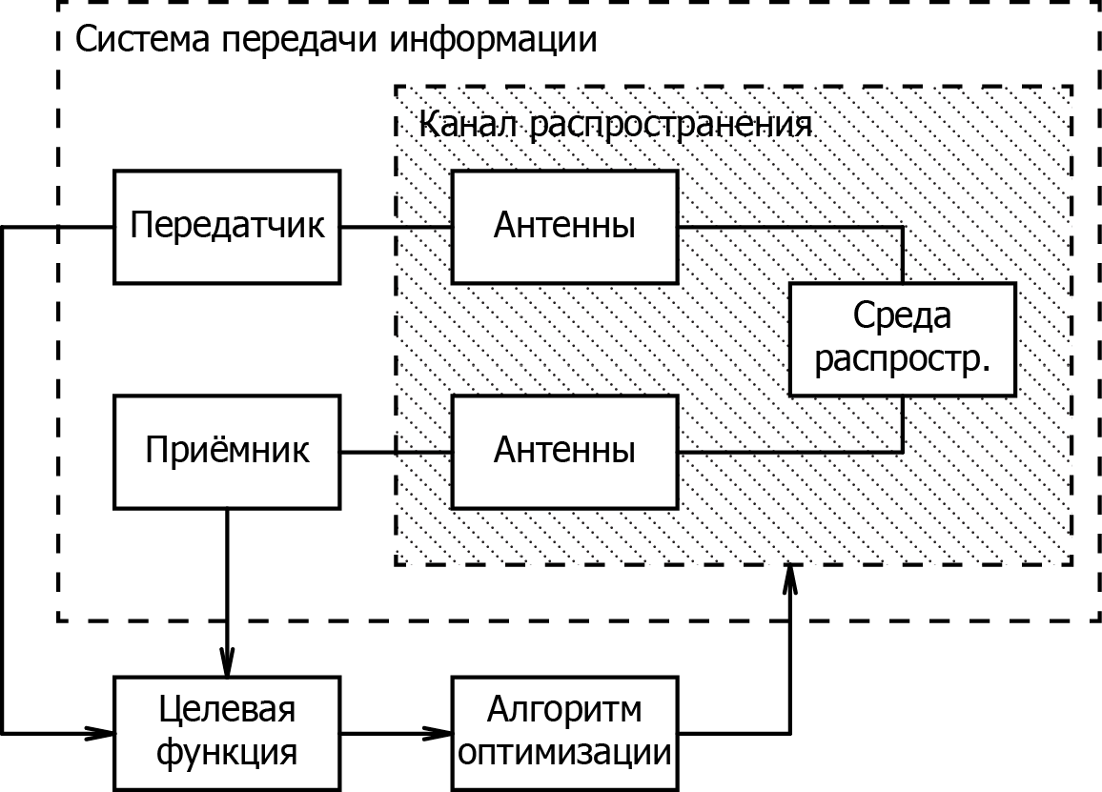
Методика и модель анализа и оптимизации работы защищенного беспроводного MIMO канала связи
Раздел 3
Оптимизация по критерию повышения качества системы

Slide 31
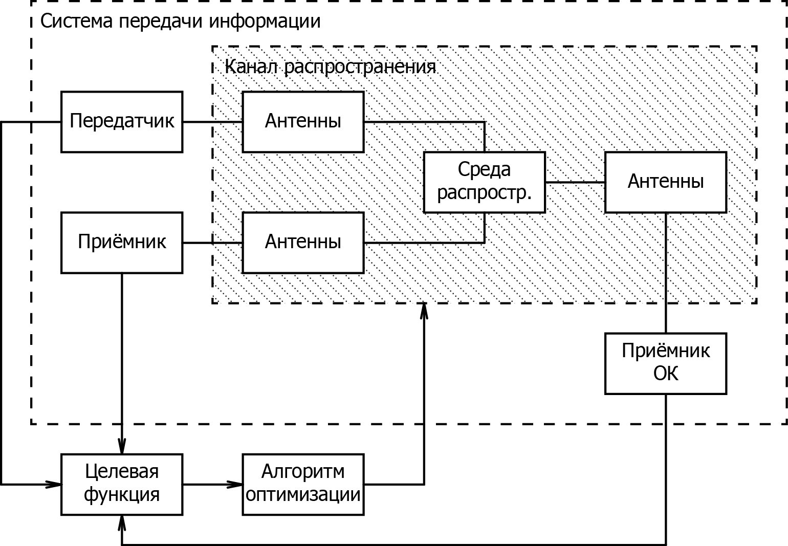
Методика и модель анализа и оптимизации работы защищенного беспроводного MIMO канала связи
Раздел 3
Оптимизация по критерию повышения скрытности системы

Slide 32
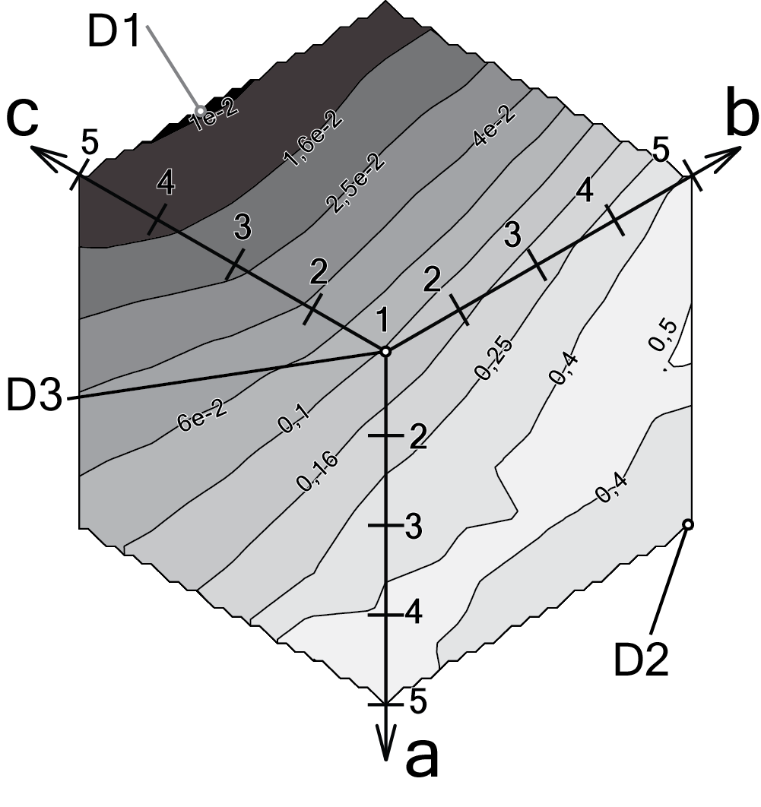
Методика и модель анализа и оптимизации работы защищенного беспроводного MIMO канала связи
Раздел 3
Поверхность оптимизации
Коэффициенты a, b и c – степень влияния 1, 2 и 3 кластеров на канал связи и вероятность битовой ошибки.
D1 – глобальный минимум
D2 – исходные условия
D3 – локальный минимум

Slide 33
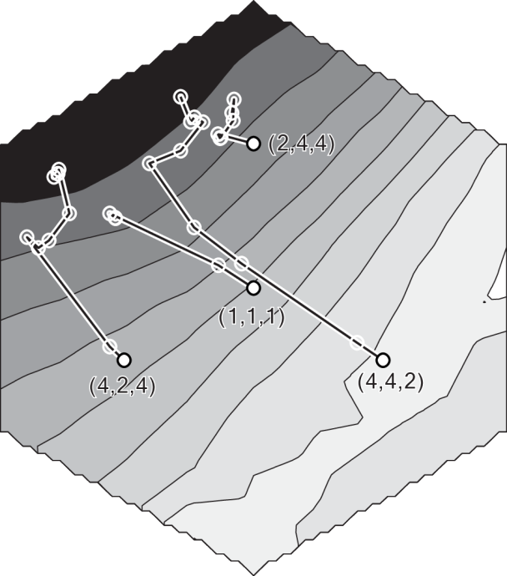
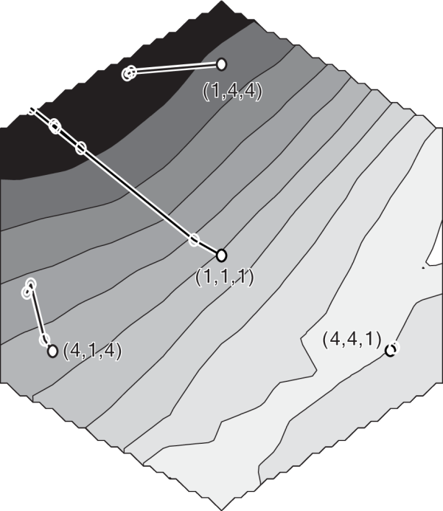
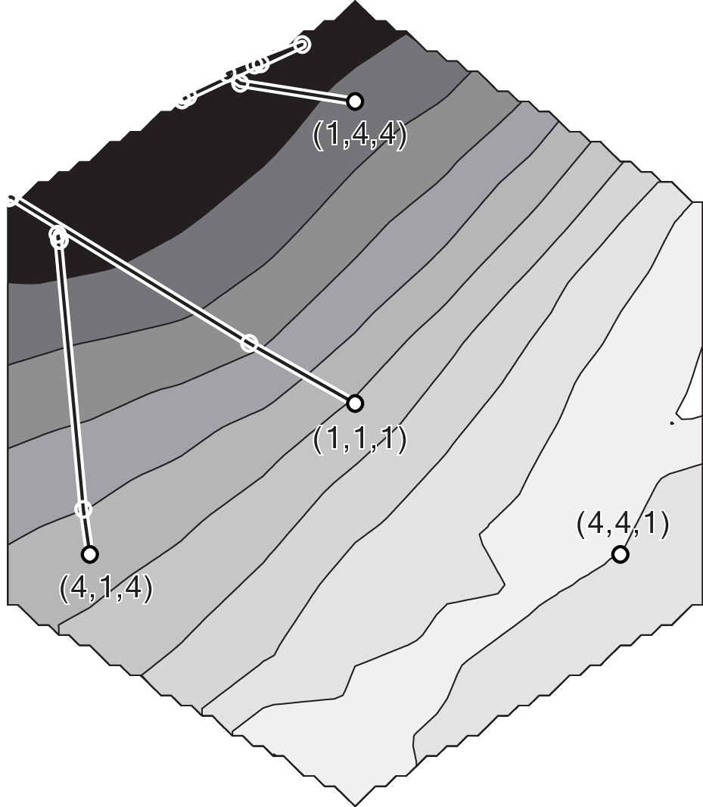
Методика и модель анализа и оптимизации работы защищенного беспроводного MIMO канала связи
Раздел 3
Сравнительный анализ алгоритмов оптимизации
Оптимизация методом
внутренних точек
Оптимизация методом
активных границ
Оптимизация методом
Доверительной области

Slide 34
Методика и модель анализа и оптимизации работы защищенного беспроводного MIMO канала связи
Раздел 3
Выводы по разделу
При помощи метода параметрической идентификации параметры кластеров были выделены из импульсной харакеритики полученной экспериментальным путём.
В разделе рассмотрен способ получения беспроводной цифровой системы передачи информации с улучшенными характеристиками с применением алгоритмов оптимизации. Для оценки системы связи была использована разработанная имитационная модель системы связи.
Проведённый сравнительный анализ результатов оптимизации показал, что метод доверительной области требует минимального количества шагов оптимизации для достижения минимума целевой функции, а также менее чувствителен к выбору начальной точки оптимизации.

Slide 35
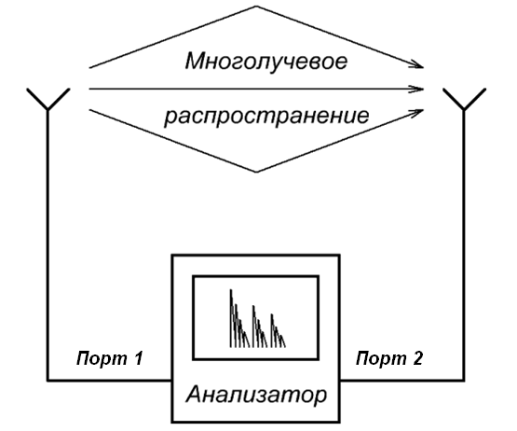
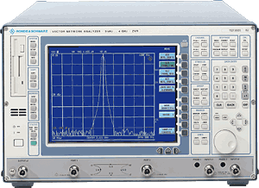
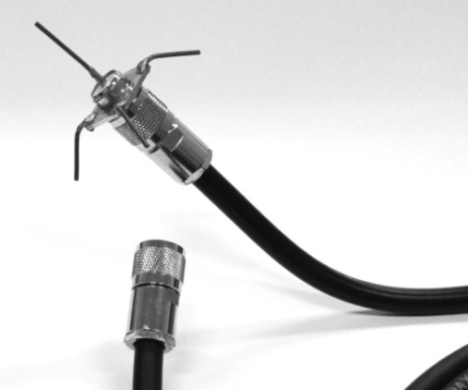
Экспериментальные исследования характеристик радиоканалов MIMO в помещении
Раздел 4
Схема эксперимента и оборудование
Схема установки
Векторный анализатор
Штыревая антенна
Измерение частотной полосы в диапазоне 2-2.8 ГГц
Быстрое преобразование Фурье по 1024 точкам в частотном диапазоне
Усреднение результатов за 64 измерения
Во время измерения обстановка в помещении не изменялась.

Slide 36
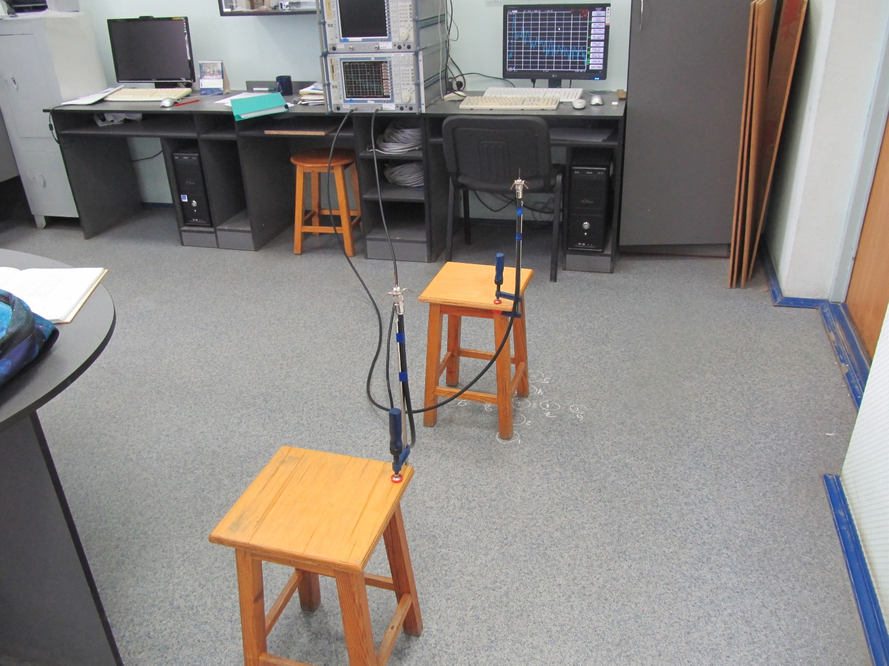
Экспериментальные исследования характеристик радиоканалов MIMO в помещении
Раздел 4
Эксперимент. Определение характеристик помещения
фото

Slide 37
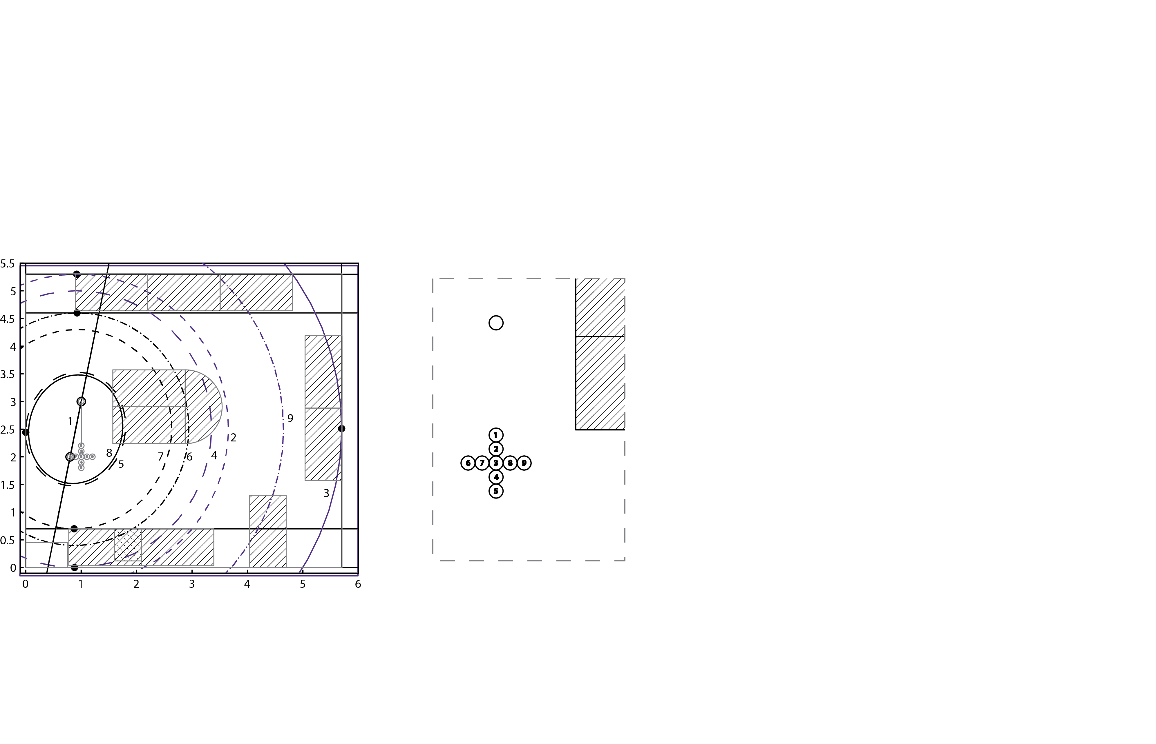
Экспериментальные исследования характеристик радиоканалов MIMO в помещении
Раздел 4
План помещения
Передающая
антенна
приёмные
антенны
шаг - λ/2

Slide 38
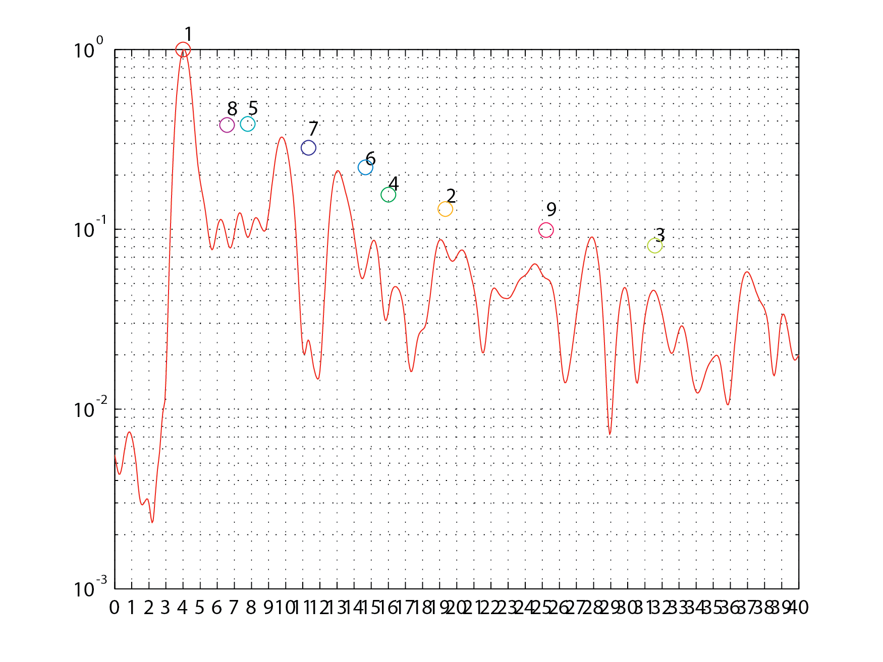
Экспериментальные исследования характеристик радиоканалов MIMO в помещении
Раздел 4
Результаты измерения

Slide 39
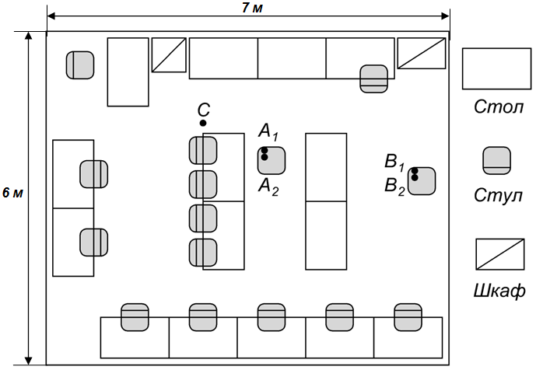
Экспериментальные исследования характеристик радиоканалов MIMO в помещении
Раздел 4
Эксперимент. Имитация системы с отводным каналом
А – Передатчик
В – Приёмник
С – Нарушитель

Slide 40
Экспериментальные исследования характеристик радиоканалов MIMO в помещении
Раздел 4
Результаты измерения и их обработки

Slide 41
Экспериментальные исследования характеристик радиоканалов MIMO в помещении
Раздел 4
Выводы по разделу
Были проведены экспериментальные исследования характеристик канала распространения радиоволн в закрытом помещении для системы MIMO 2x2 с отводным каналом.
Усовершенствованна методика обработки результатов измерений для приведения к виду, позволяющему использовать их для моделирования системы цифровой системы передачи информации с использованием разработанной модели.
Полученные данные были использованы для моделирования беспроводной цифровой системы передачи информации с технологией MIMO.

Slide 42
Заключение
В диссертации представлено новое решение актуальной научно-технической задачи, связанной с разработкой в рамках концепции отводного канала методов для приближенного анализа, экспериментальных исследований и средств повышения защищенности MIMO каналов связи, отличающееся тем, что в работе учтено влияние отводного канала на параметры физического уровня Wi-Fi систем в условиях многолучевого распространения.

Slide 43
Научная новизна
1. Впервые предложен подход для оценки защищенности микроволновых MIMO систем связи на основе учета влияния отводного канала на параметры физического уровня Wi-Fi систем.
2. Предложена новая имитационная модель беспроводных MIMO каналов Wi-Fi систем, основанная, в отличие от других, на концепции отводного канала и кластерной модели радиоканала MIMO, что позволяет проводить исследование как скрытности, так и помехозащищенности Wi-Fi систем в условиях многолучевого распространения в сложных сооружениях и зданиях.
3. Впервые исследовано влияние импульсных характеристик радиоканала MIMO на защищенность Wi-Fi систем в помещениях со сложной архитектурой и при наличии многих отражающих поверхностей.
4. Впервые предложена методика оптимизации параметров физического уровня Wi-Fi систем для обеспечения необходимых требований защищенности.

Slide 44
Практическая значимость и внедрение полученных результатов
1. Впервые разработаны методы для повышения структурной и энергетической защищенности беспроводных каналов систем связи, которые позволяют определить:
- оптимальные, с точки зрения защищённости системы передачи данных, возможные месторасположения элементов системы связи;
- оптимальный по критериям качества, помехоустойчивость и скрытности способ передачи данных в радиоканале MIMO для конкретных условий распространения.
2. На основе разработанной методики обработки численных данных экспериментов были получены характеристики кластеров в помещении, которые могут быть использованы для анализа защищенности системы в конкретных условиях.
3. Получены данные исследований значений BER в мультимедийных системах связи при воздействии помехи отводного канала на основной, что позволяет на новом уровне решать организационно-технические задачи ТЗИ.
4. Получены важные для практики количественные оценки по помехозащищенности и скрытности СС с ОК. Рассчитаны зоны обнаружения беспроводных современных систем связи.

Slide 45
Практическая значимость и внедрение полученных результатов
5. Программно реализованы следующие методы:
параметрической идентификации характеристик кластера по экспериментальным данным;
оценки защищенности беспроводного канала связи при моделировании различных видов угроз информации и решать задачи оптимизации при разработке средств защиты информации в СС.
6. Научные принципы и методики оценки защищенности внедрены при выполнении научно-исследовательской работы «Безпека-05П» и создании отечественных специальных систем передачи информации с беспроводными каналами связи (акт внедрения прилагается).
7. Научные принципы и методики оценки защищенности, а также методы измерения импульсных параметров радиоканалов, разработанные в диссертации, внедрены при модернизации беспроводного сегмента центра обслуживания вызовов (ЦОВ) службы "102" ГУМВД г. Харькова (акт внедрения прилагается).
8. Результаты диссертационной работы внедрены при создании беспроводного сегмента сети Wi-Fi ХНУРЭ и в учебном процессе кафедры основ радиотехники в таких лекционных курсах: «Защита информации в информационных сетях», «Защита информации в периферийных устройствах».

Slide 46
Апробация результатов
1. Кузнецов А. А. Перспективы применения технологий MIMO в защищенных каналах связи // Сборник научных трудов 14-го Международного молодежного форума «Радиоэлектроника и молодежь в XXI веке». – Харьков: ХНУРЭ. – 2010. – С. 89.
2. Кузнецов А. А. Особенности использования кластерной модели для оценки защищенности каналов MIMO // Сборник научных трудов 15-го Международного молодежного форума «Радиоэлектроника и молодежь в XXI веке». – Харьков: ХНУРЭ. – 2011. – С. 138-139.
3. Кузнецов А. А. Анализ защищенности систем MIMO на основе канальной модели IEEE 802.11n // Тезисы 7-й Международной молодежной научно-технической конференции «Современные проблемы радиотехники и телекоммуникаций» /РТ-2011/. – Севастополь: СевНТУ, 2011. – С. 70.
4. Кузнецов А. А. Модель широкополосного канала MIMO для оценки качества передачи информации // Тезисы II Международной молодежной научно-практической конференции «Информационные технологии и компьютерная инженерия».– Харьков: ХНЭУ, 2011.–С. 80-82.
5. Kuznietsov O. O. Variant of Wireless MIMO Channel Security Estimation Model Based on Cluster Approach./ O. O. Kuznietsov, O. I. Tsopa // Proc. 9th IEEE East-West Design & Test Symposium /EWDTS-2011/. – Sevastopol: Ukraine. – 2011. – p. 225-229.(SCOPUS)
6. Кузнецов А. А., Домнышев А. П. Измерение характеристик канала распространения для оценки его защищенности в системе MIMO // Материалы XVI-го Международного молодежного форума «Радиоэлектроника и молодежь в XXI веке». – Харьков: ХНУРЭ, 2012. – Том. № 3. – С. 81-82.
7. Кузнецов А. А. Усовершенствование кластерной имитационной модели беспроводной системы передачи. // Сучасні проблеми і досягнення в галузі радіотехніки, телекомунікацій та інформаційних технологій: Тези доповідей VI Міжнародної науково-практичної конференції /РТІТ-2012/. – Запоріжжя: ЗНТУ, 2012. – с. 125-126.
8. Кузнецов О. О. Оцінка захищеності безпроводової системи зв’язку Wi-Fi з MIMO в приміщенні. / Міжвідомчий міжрегіональний семінар Наукової ради НАН України «Технічні засоби захисту інформації». – Харьков: ХНУРЭ, 2012.

Slide 47
Публикации
1. Кузнецов А. А. Приближенный анализ защищенности системы MIMO на основе кластерной модели отводного канала. Часть 1: Модель. /А. А. Кузнецов, А. И. Цопа // Радиотехника. Всеукраинский межведомственный научно-технический сборник. – 2011. – Выпуск № 164. – С.72-76.
2. Кузнецов А. А. Приближенный анализ защищенности системы MIMO на основе кластерной модели отводного канала. Часть 2: Результаты моделирования. /А. А. Кузнецов, А. И. Цопа // Радиотехника. Всеукраинский межведомственный научно-технический сборник. – 2011. – Выпуск № 165. – С.96-100.
3. Кузнецов А. А. Экспериментальные исследования MIMO канала связи для оценки его качества на основе имитационной модели. / А. А. Кузнецов, А. И. Цопа // Радиотехника. Всеукраинский межведомственный научно-технический сборник. – 2012. – Выпуск № 169. – С. 162-167.
4. Кузнецов А. А. Оптимизация канала связи системы MIMO. / А. А. Кузнецов, А. И. Цопа // Радиотехника. Всеукраинский межведомственный научно-технический сборник. – 2012. – Выпуск № 170. – С. 154 -158.
5. Кузнецов О. О. Ентропійна оцінка характеристик захищеності систем передачі інформації. / Л. Б. Макаров, О. М. Бітченко, О. І. Цопа, О. О. Кузнецов // Радиотехника. Всеукраинский межведомственный научно-технический сборник. – 2013. – Выпуск № 174. – С. 81-89.
6. Кузнецов А. А. Повышение защищенности беспроводных цифровых систем передачи информации при применении MIMO технологий. // Раздел в монографии. Методы прогнозирования защищенности ведомственных систем связи, основанные на концепции отводного канала. Под. ред. А. И. Цопы, В. М. Шокало. – Харьков: КП «Городская типография», 2011. – с. 234-254.

Slide 48
Александр Александрович Кузнецов
«Совершенствование методов оценки и повышения уровня защищённости микроволновых MIMO каналов связи»
Диссертация на соискание степени кандидата технических наук
05.13.21 – системы защиты информации
Научный руководитель: доктор технических наук
Александр Иванович Цопа
Харьков - 2013

Slide 49
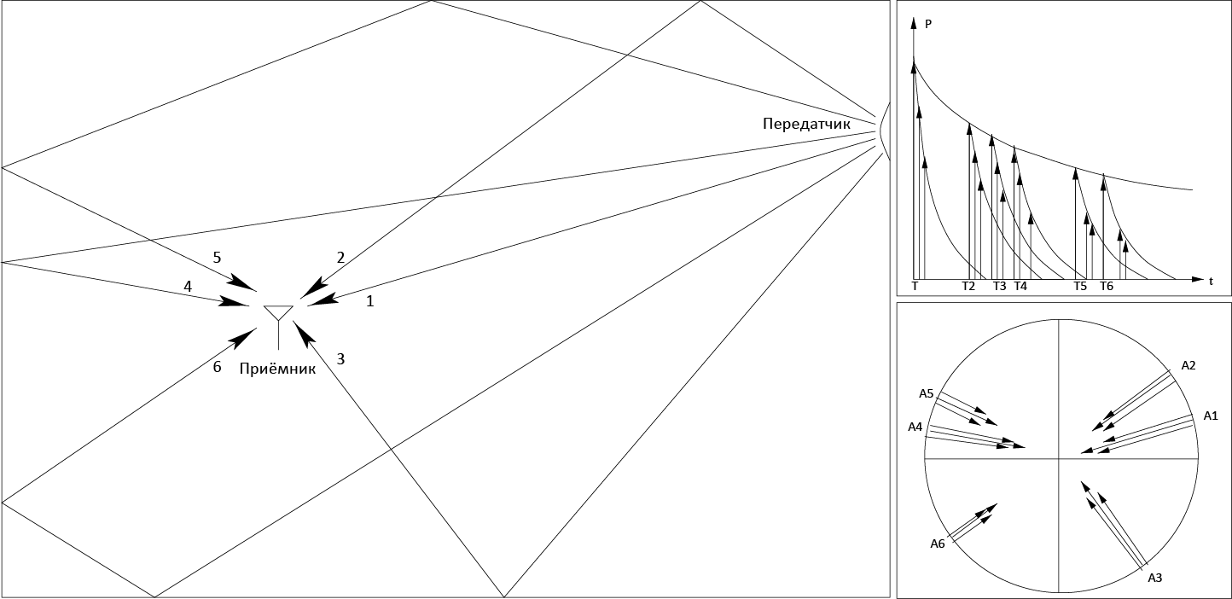
Многолучевость и кластеры в помещении

Slide 50
Классификация помещений по канальной модели TGn стандарта IEEE 802.11
Модель | Условия | Переломная точка, м | Разброс времени прихода, нс | Количество кластеров
A | Плоское падение | 5 | 0 | 1
B | Жилая комната | 5 | 15 | 2
C | Жилая комната / маленький офис | 5 | 30 | 2
D | Большой офис | 10 | 50 | 3
E | Большой офис | 20 | 100 | 4
F | Большое пространство (открытое или закрытое) | 30 | 150 | 6

Slide 51
Паспорт специальности: 05.13.21 Формула спеціальності: 1. Дослідження теоретичних, науково-технічних і технологічних проблем, пов'язаних із організацією, створенням методів та засобів забезпечення захисту інформації при її зберіганні, обробці й передачі з використанням сучасних математичних методів, інформаційних технологій та технічних засобів. II. Напрямки досліджень: . . . (7) - технічні канали відпливу інформації та їх моделі, нові технології й засоби захисту інформації від відпливу технічними каналами. Норми ефективного захисту інформації від відпливу технічними каналами; (8) - моделювання процесів нападу на інформацію та її захисту; (9) - методи і засоби вимірювання й обчислення параметрів небезпечних сигналів.

